Slide 1
МАДОУ центр развития ребенка детский сад № 1 «Лёвушка»
«Необыкновенная поляна»
Театрализация по мотивам русской народной сказки «Теремок»
Подготовила
Шевченко Наталья Александровна, воспитатель
Киселёвск, 2013

Slide 2
Цель: развитие интереса к физическим упражнениям посредствам использования нестандартного оборудования.
Задачи:
упражнять детей в разных видах ходьбы, бега, прыжков.
Развивать интерес к театральной игровой деятельности.
Активизировать диалогическую речь.

Slide 3
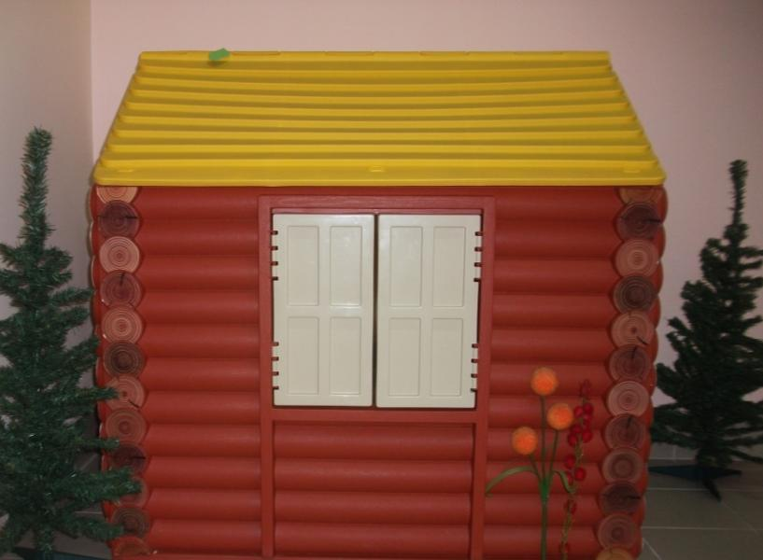
Стоит в поле Теремок, Теремок .Он ни низок ,ни высок, ни высок.

Slide 4
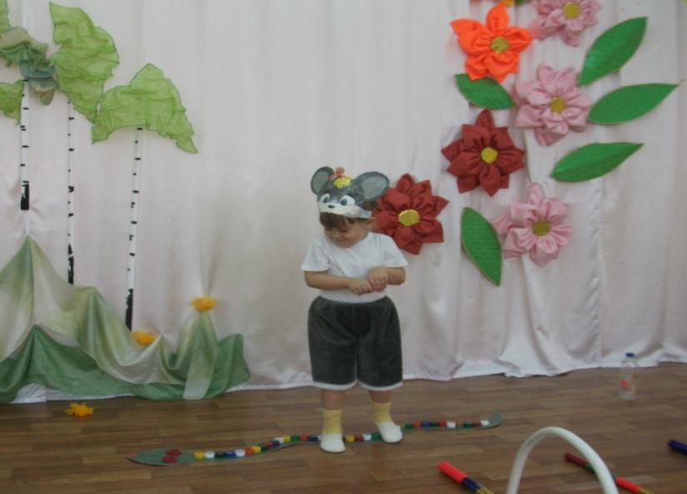
Бежала по полянке Мышка Норушка.

Slide 5
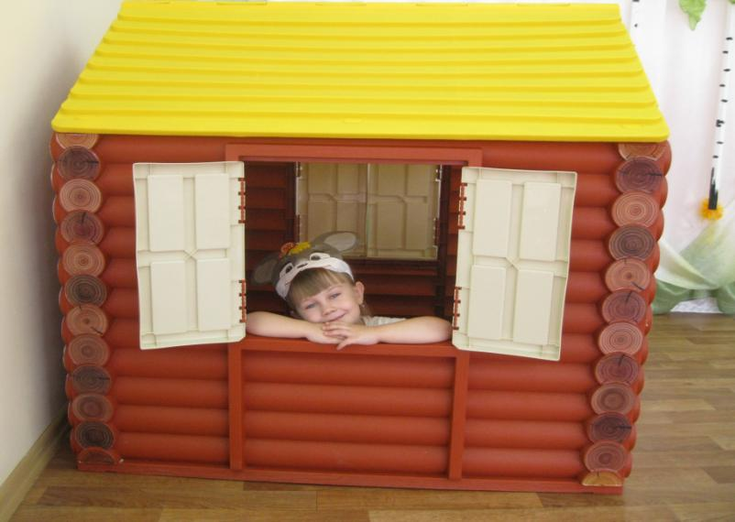
Увидала Теремок, зашла и стала в нём жить.

Slide 6
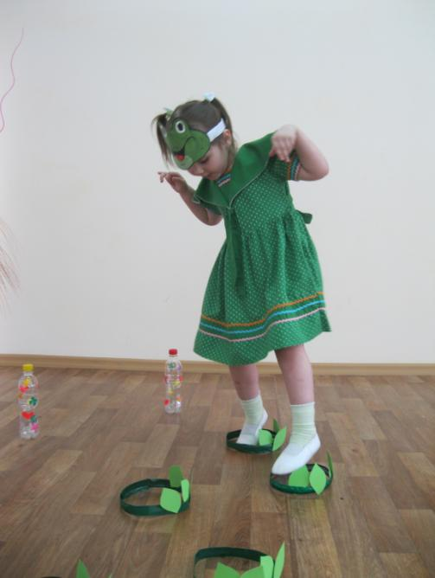
Откуда ни возьмись, появилась на полянке лягушка Квакушка.

Slide 7
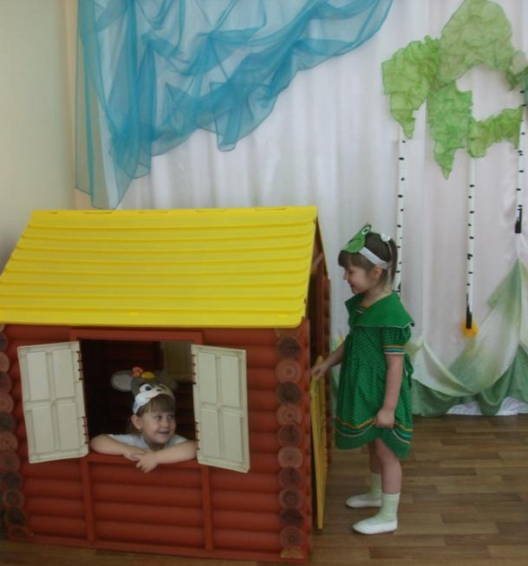
Прискакала к теремку и спрашивает: «Кто, кто в Теремочке живет…».

Slide 8
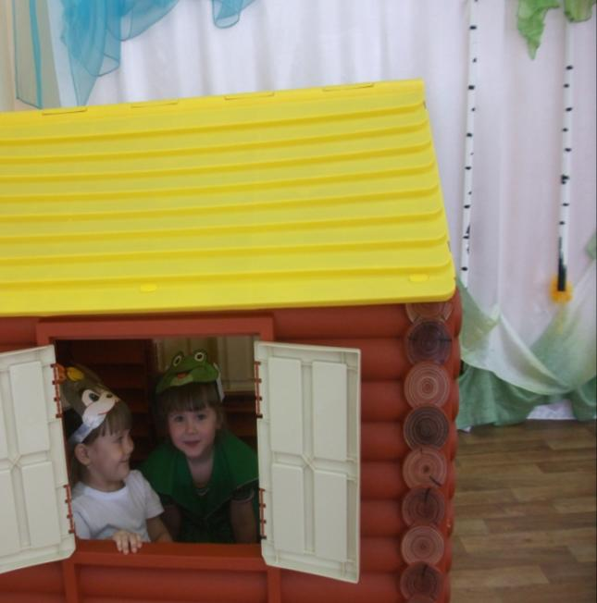
Пустила мышка к себе лягушку. И стали они жить вместе.

Slide 9
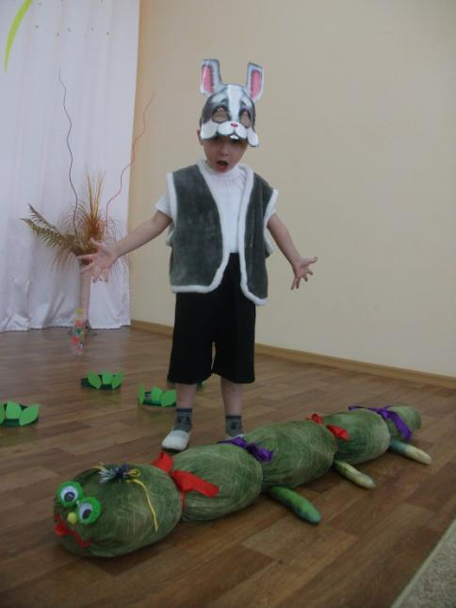
Прискакал на полянку Зайчик Попрыгайчик.

Slide 10
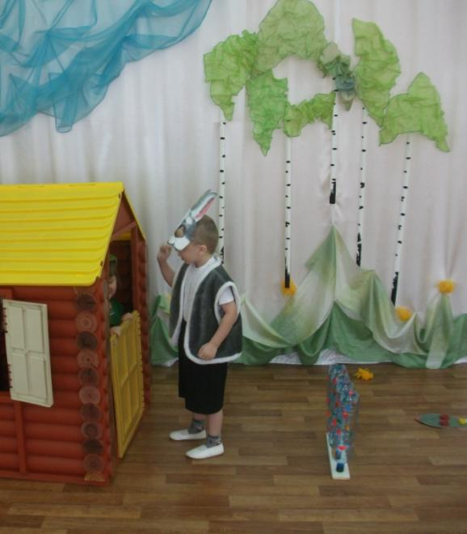
…стучится в Теремок и спрашивает: «Кто, кто в Теремочке живет...».

Slide 11
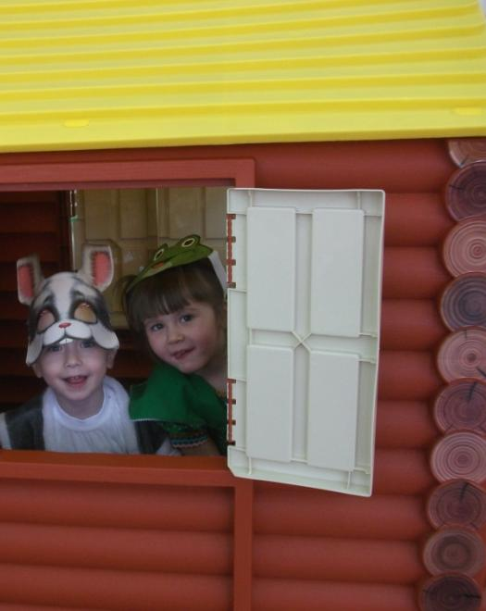
Пустили в Теремок и зайку.

Slide 12
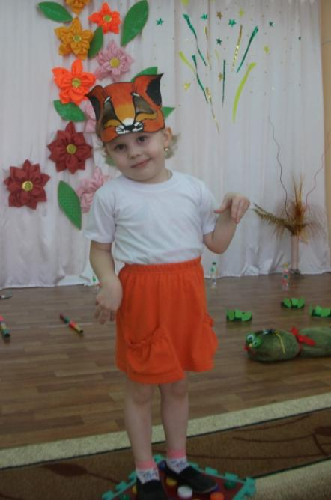
Но вот на полянке появилась Лисичка-Сестричка.

Slide 13
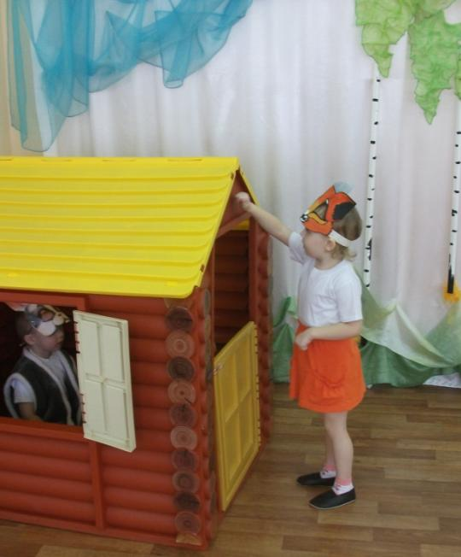
Постучалась в Теремок и спрашивает: «Кто, кто в Теремочке живет?...»

Slide 14
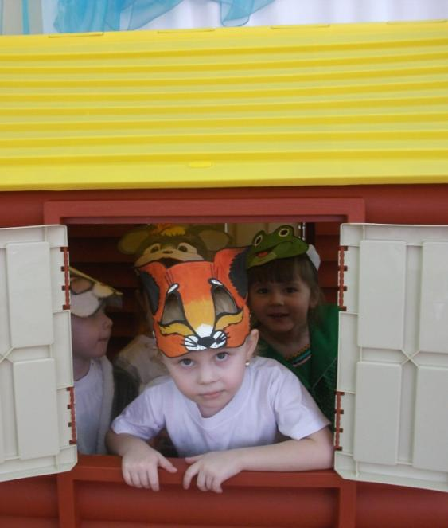
Теперь в Теремке и Лисичка-Сестричка живет.

Slide 15
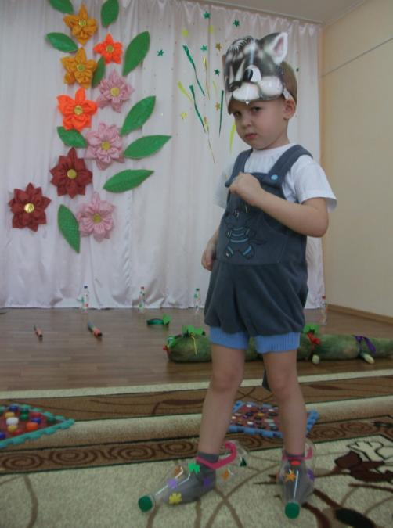
Прогуливался по полянке Волчок, серый бочок .

Slide 16
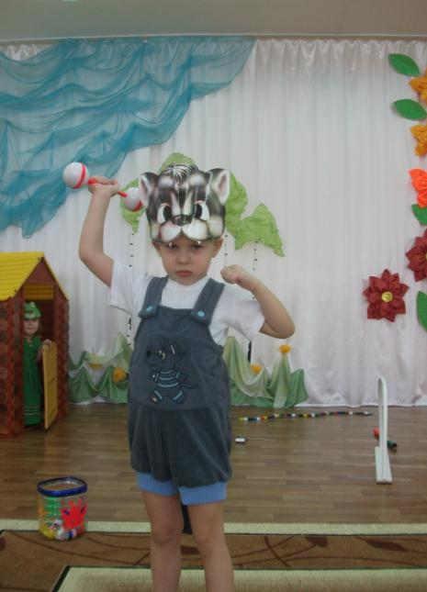
Размялся Волчок, серый бочок, и направился к Теремку.

Slide 17
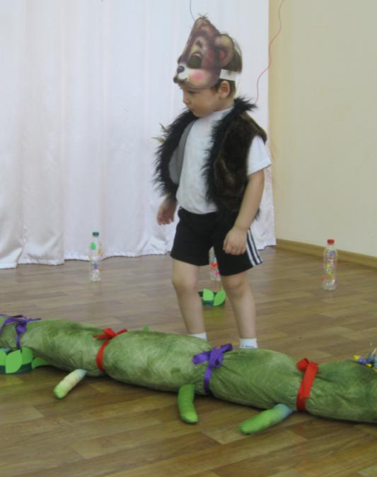
Тут из лесной чащи появился Медведь косолапый!

Slide 18
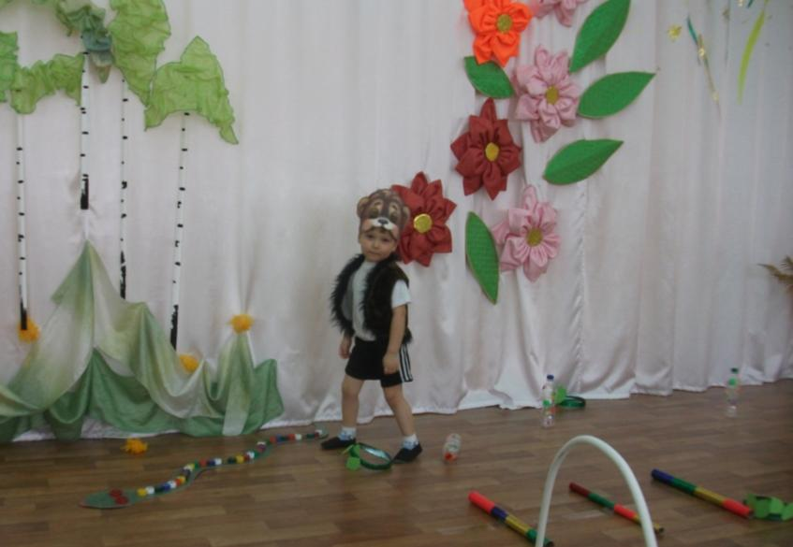
Бродил, бродил он по полянке
пока не набрёл на Теремок.

Slide 19
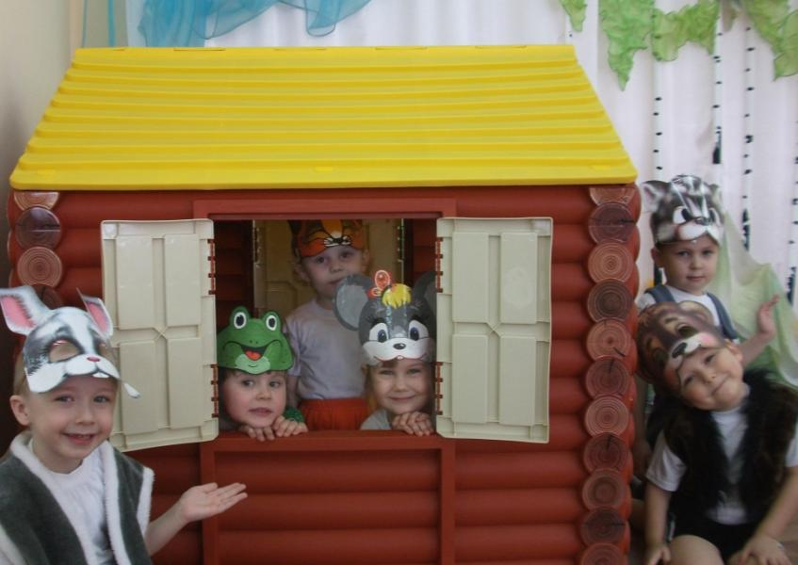
Но не сломал Медведь Теремок, а подружился с его жителями.

Slide 20
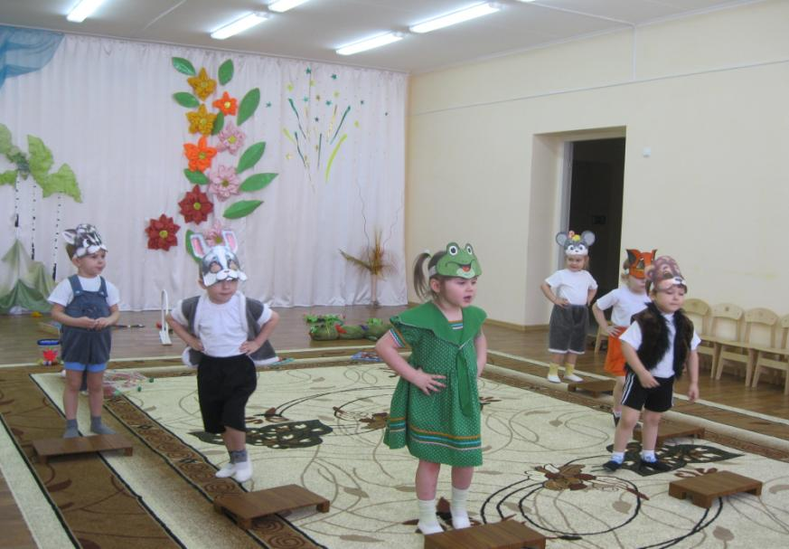
И пригласил их всех на веселую игру!

Slide 21
К О Н Е Ц.

Slide 22
Фотографии из личного архива автора работы

